Slide 1
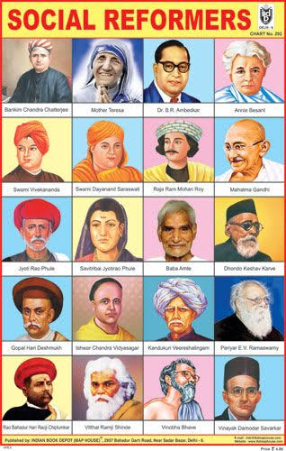
வணக்கம்.
1.5 19ஆம் நூற்றாண்டில் சமூக, சமய சீர்திருத்த இயக்கங்கள்
www.Padasalai.Net
சமூக அறிவியல் (வரலாறு) (10).

Slide 2
அறிமுகம்
எழுத்தர்களை உருவாக்கும் நோக்கில் அறிமுகம் செய்யப்பட்ட ஆங்கிலக் கல்விஒரு புதிய ஆங்கிலக் கல்வி பயின்ற
நடுத்தரவர்க்கத்தை உருவாக்கியது. இவ்வர்க்கம்
மேற்கத்தியக் கருத்துக்களின், சிந்தனைகளின்
தாக்கங்களுக்குள்ளானது.இந்தியச் சமூகத்தில் நிலவிய மூட நம்பிக்கைகளை எதிர்த்து அமைப்புகளை உருவாக்கிப் போராடினார்கள்.அவர்கள் மேற்கொண்ட சமூக சீர்திருத்தங்களை பற்றி இப்பாடத்தில் விரிவாக காண்போம்

Slide 3
இராஜராம்மோகன்ராய்
1772இல் வங்காளத்தில் பிறந்தார்.
வங்காளம், சமஸ்கிருதம்,அரேபி, பாரசீகம், ஆங்கிலம் ஆகிய மொழிகளில் புலமை பெற்று விளங்கினார்.
1828இல் பிரம்ம சமாஜத்தை நிறுவினார்.
சமூகத்தில் நிலவிவரும் உடன்கட்டைஏறுதல் (சதி), குழந்தைத் திருமணம், பலதார மணம் போன்ற மரபு சார்ந்த பழக்கங்களை எதிர்த்தார்.

Slide 4
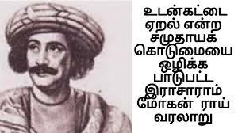
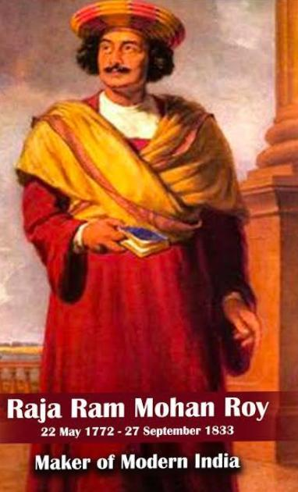
ராம்மோகன் ராய் பெண்ணடிமைத்தனத்தைக் கண்டனம் செய்தார். ஆண்கள் பெண்களை கீழானவர்களாக நடத்தும் அன்றைய கால நடைமுறையை எதிர்த்தார். பெண்களுக்குக் கல்வி வழங்கப்படவேண்டும் எனும் கருத்தை வலுவாக முன்வைத்தார். பள்ளிகளிலும் கல்லூரிகளிலும் ஆங்கிலக்கல்வியும் மேலை நாட்டு அறிவியலும் அறிமுகம் செய்யப்படுவதை முழுமையாக ஆதரித்தார்.
1829இல் தலைமை ஆளுநர் வில்லியம்‌பெண்டிங் 'சதி' எனும் உடன்கட்டையேறும் பழக்கத்தை ஒழித்துச் சட்டம் இயற்றியதில்
இராஜா ராம்மோகன் ராய் முக்கிய பங்கு வகித்தார்.
1833 செப்டம்பர் 27இல் மறைந்தார்.

Slide 5
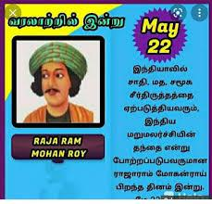
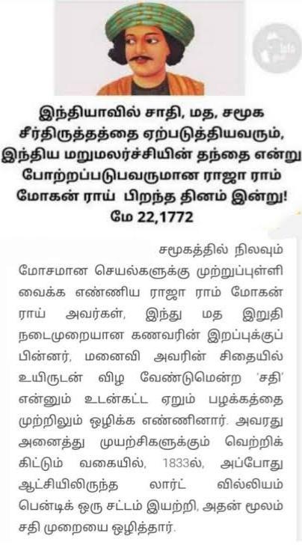
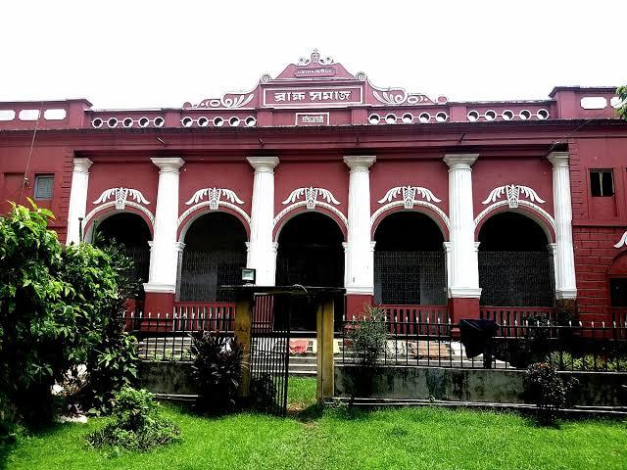

Slide 6
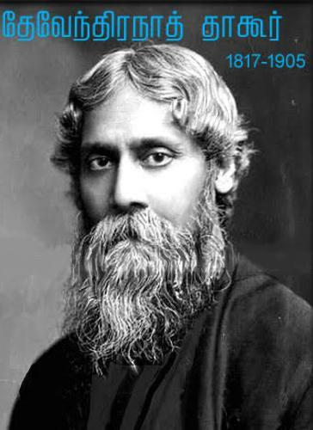
தேவேந்திரநாத் தாகூர்
> 15 மே1817இல் வங்காளத்தில் பிறந்தார்.
> மோகன் ராய் விட்டுச் சென்ற பணிகளை இவர்மேற்கொண்டார்.இவர் இரவீந்திரநாத் தாகூரின் தந்தை ஆவார்.
> 1866இல் ஏற்பட்ட பிளவின் காரணமாக இவருடைய சமாஜம் ஆதி பிரம்ம சமாஜம் என அழைக்கப்படுகிறது.
>இவர் மிதவாதச் சீர்த்திருத்தவாதி ஆவார்.

Slide 7
தேவேந்திரநாத் தாகூரின் நான்கு கொள்கைகள்:
1.தொடக்கத்தில் எதுவுமில்லை, எல்லாம் வல்ல ஒரு கடவுள் மட்டுமே உள்ளார். அவரே இவ்வுலகத்தைப் படைத்தார்.
2.அவர் ஒருவரே உண்மையின்,எல்லையற்ற ஞானத்தின், நற்பண்பின்,
சக்தியின் கடவுளாவார். அவரே நிலையானவர், எங்கும் நிறைந்திருப்பவர்,
அவருக்கிணையாருமில்லை.
3.நம்முடைய வீடுபேறு, இப்பிறவியிலும் அடுத்தபிறவியிலும் அவரை நம்புபவரையும்
அவரை வணங்குவதையும் சார்ந்துள்ளது.
4.அவரை நம்புவதென்பது, அவரை நேசவிருப்பத்த அவர் விருப்பத்தைச் செயல்படுத்துவதிலும் அடங்கியுள்ளது.

Slide 8
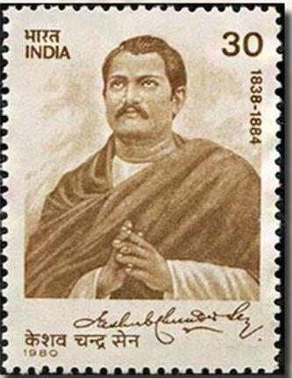
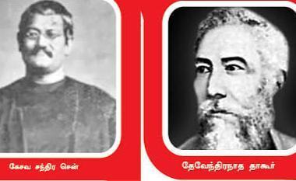
கேசப் சந்திர சென்
> 19 நவம்பர் 1833இல் பிறந்தார்.
> 1857இல் பிரம்ம சமாஜத்தில் இணைந்தார்.
> ”இந்திய பிரம்ம சமாஜத்தை” உருவாக்கினார்.
> கேசவ் சந்திர சென் தனது பதினான்குவயது மகளை இந்திய இளவரசன் ஒருவருக்குத் திருமணம் செய்து கொடுத்தபோது,குழந்தைத் திருமணத்தை எதிர்த்தோர் இந்திய பிரம்ம சமாஜத்திலிருந்து விலகி ’சாதாரண சமாஜ்’ எனும் அமைப்பை நிறுவினர்.

Slide 9
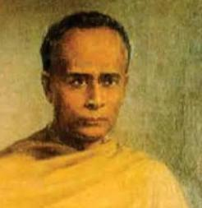
ஈஸ்வர் சந்திர வித்யாசாகர்
> 26 செப்டம்பர் 1820இல் பிர்சிங்காவில் பிறந்தார்.
> இந்து மறை நூல்களே முற்போக்கானவை என வாதிட்டார்.விதவைகளை எரிப்பதும் விதவை மறுமணத்தைத் தடைசெய்வதும் ஏற்றுக் கொள்ளப்படவில்லை என்பதற்கு மறை
நூல்களிலிருந்தே சான்றுகளை முன்வைத்தார். அவர் தனது கருத்துக்களுக்கு ஆதரவான வாதங்களைக் கொண்ட சிறுநூல்களை வெளியிட்டார்.
> நவீன வங்காள உரைநடையின் முன்னோடியாவார்.
> பெண்கல்வியை மேம்படுத்துவதில் முக்கியப்பங்காற்றினார்.
> இவருடைய சீரிய முயற்சியால் 1856இல் மறுமண சீர்திருத்தச் சட்டம்(விதவைகள் மறுமணச் சட்டம்) இயற்றப்பட்டது.

Slide 10
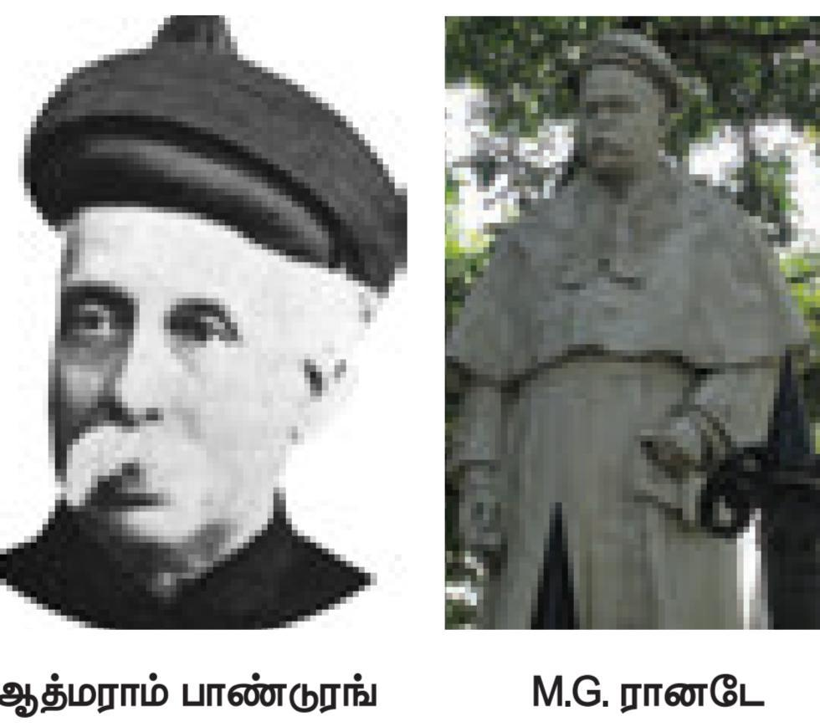
பிரார்த்தனை சமாஜம் -ஆத்மாரங் பாண்டுரங்
✓ மகாராஷ்டிராவில்1867இல் நிறுவப்பட்டது.
✓ ஆத்மாரங் பாண்டுரங் இச் சமாஜத்தை தோற்றுவித்தார்.
✓ ஆர்.சி. பண்டர்கர் கோவிந்த் ராணடே இதன் முக்கியமான உறுப்பினர்கள் ஆவார்கள்.
✓ சாதிமறுப்பு,சமபந்தி,சாதிமறுப்புத் திருமணம், விதவை மறுமணம், பெண்கள் மற்றும் ஒடுக்கப்பட்ட மக்களின் முன்னேற்றம் போன்ற நடவடிக்கைகளுக்காகத் போராடியது.
✓ மகாதேவ் கோவிந்த் ரானடே (1842-1901) விதவை மறுமணச் சங்கம் (1861), புனே சர்வஜனிக் சபா (1870), தக்காணக் கல்விக்கழகம் (1884) ஆகிய அமைப்புகளை நிறுவினார்.

Slide 11
இந்து மத புத்தெழுச்சி இயக்கங்கள்.
சுவாமி தயானந்த சரஸ்வதி -
ஆரியசமாஜம்,1875.
∆ 1875இல் பஞ்சாபில் தயானந்த சரஸ்வதி யால் ஆரிய சமாஜம் தோற்றுவிக்கப்பட்டது.
∆ சத்யார்த்த பிரகாஷ் என்ற நூலை தயானந்த சரஸ்வதி எழுதினார்.
∆ இந்துக்களை மீண்டும் இந்துக்களாகமாற்ற ‘சுத்தி (Suddhi)’ எனும் சுத்திகரிப்புச் சடங்கை சமாஜம் வகுத்துக்கொடுத்தது.
∆ ‘வேதங்களுக்குத் திரும்புவோம்’ என்ற கோட்பாட்டை தயானந்தர் முன்வைத்தார்.

Slide 12
∆ இவர் முன்வைத்த நேர்மறையான கொள்கைகள் கட்டுப்பாடான ஒருகடவுள் வழிபாடு, உருவ வழிபாட்டை நிராகரித்தல், பிராமணர் மேலாதிக்கம் செலுத்தும் சடங்குகள், சமூகநடைமுறைகள் ஆகியவற்றைமறுத்தல் என்பனவாகும். ஆரியசமாஜம் இந்துமதத்திலிருந்த
மூடநம்பிக்கைகளையும் மறுத்தது.

Slide 13
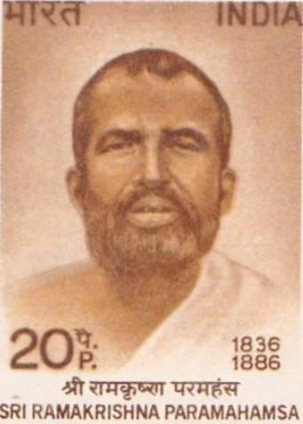
இராமகிருஷ்ண பரமஹம்சர்
(1836-1886)
∆ இவர் தர்ச்சினேஸ்வரத்தை சேர்ந்த அர்ச்சகர் ஆவார்.
∆ இவர் காளியின் தீவிர பக்தன் ஆவார்.
∆ ஜீவன் என்பதை சிவன் என குறிப்பிட்டார்.
∆ மற்ற அமைப்புகளை விட இவர் இளைஞர்களை தன் பாள் கவர்ந்திலுத்தார்.
∆ பஜனைப்பாடல்களை மனமுருகிப் பாடுவதைப்போன்ற வழிமுறைகள் மூலம்
பேரின்ப நிலையை அடைந்து அந்நிலையில் ஆன்மரீதியாக கடவுளோடு ஒன்றிணைவதற்கு முக்கியத்துவம் கொடுத்தார்.

Slide 14
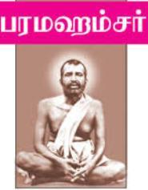
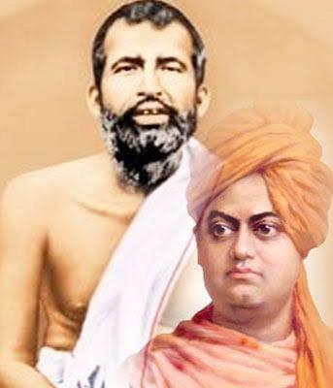
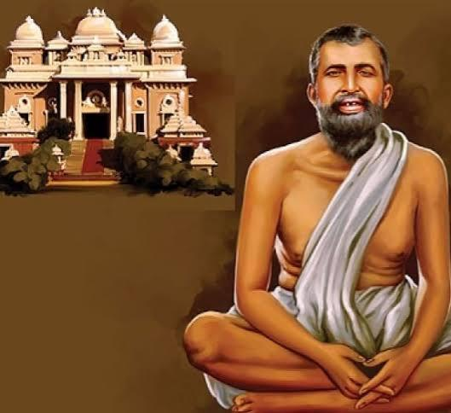
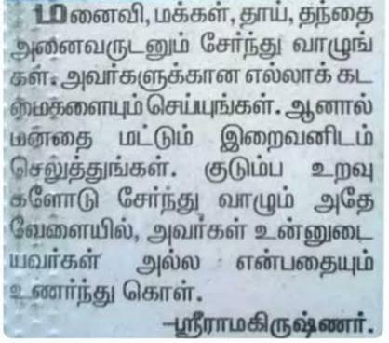
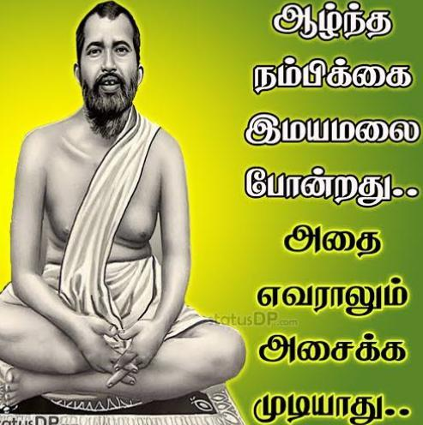

Slide 15
சுவாமி விவேகானந்தர்.
∆ நரேந்திரநாத் தத்தா இவருடைய இயற்பெயர் ஆகும்.
இவர் ராமகிருஷ்ண பரமஹம்சரின் முதன்மை சீடர் ஆவார்.
∆ விவேகானந்தர் இராமகிருஷ்ணா மிஷனை நிறுவினார். இராமகிருஷ்ணா மிஷன்
சமயச் செயல்பாடுகளோடு மட்டும் தனதுப்பணிகளை நிறுத்திக்கொள்ளவில்லை. மக்களுக்குக் கல்வியறிவு வழங்குவது, மருத்துவ உதவி, இயற்கைச் சீற்றங்களின்போது நிவாரணப்பணிகளை மேற்கொள்வது போன்ற சமூகப்பணிகளிலும் செயலூக்கத்துடன் ஈடுபட்டது.
∆ இந்திய இளைஞர்களிடையே இவரது பேச்சு கவனத்தை ஈர்த்தது. வங்கப்பிரிவினையைத் தொடர்ந்து நடைபெற்ற சுதேசி இயக்கத்தின் போது
இளைஞர்களில் பலர் விவேகானந்தரால் ஊக்கம் பெற்றனர்.
∆ 1893இல் சிகாகோ மாநாட்டில் இவர் ஆற்றிய உரை மிகவும் சிறப்பு மிக்கது.

Slide 16
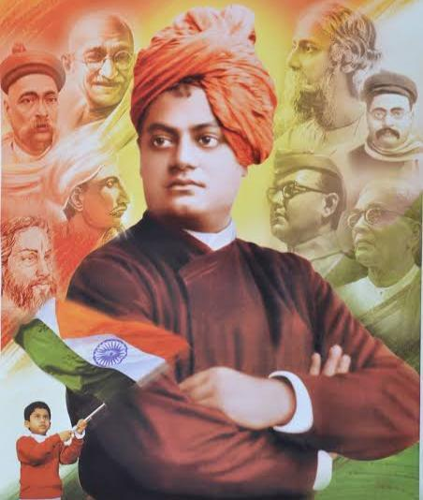

Slide 17
பிரம்மஞான சபை.
∆ மேடம் H.P. பிளாவட்ஸ்கி (1831-1891) மற்றும் கர்னல் H.S. ஆல்காட் (1832-1907) ஆகியோரால் பிரம்மஞானசபை 1875இல் அமெரிக்காவில் நிறுவப்பட்டது. இவ்வமைப்புப் பின்னர் 1886இல் இந்தியாவில் சென்னை அடையாறுக்கு மாற்றப்பட்டது.
∆ பிரம்மஞானசபை இந்து செவ்வியல் நூல்களைக் குறிப்பாக உபநிடதங்கள், பகவத்கீதை ஆகியவற்றைப் படிப்பதற்கு உற்சாகமூட்டியது.
∆ ஆல்காட்டின் மறைவுக்குப் பின்னர் இவ்வமைப்பின் தலைவராக அன்னிபெசன்ட் (1847-1933) தேர்ந்தெடுக்கப்பட்டார்.
∆ அன்னிபெசன்ட் பிரம்மஞானக் கருத்துக்களைத்
தன்னுடைய நியூ இந்தியா காமன்வீல் எனும் செய்தித்தாள்களின் மூலம்
பரப்பினார்.

Slide 18
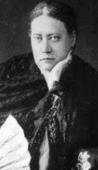
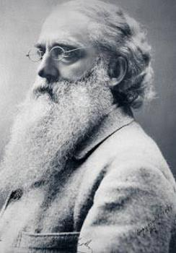
H.P. பிளாவட்ஸ்கி.
கர்னல் H.S. ஆல்காட்.
அன்னிபெசன்ட்.

Slide 19
சாதி எதிர்ப்பு இயக்கங்கள்.
அ.ஜோதிபா பூலே மற்றும் சாவித்திரி பாய்.
✓ ஜோதிபா கோவிந்தராவ் பூலே 1827இல் மகாராஷ்டிராவில் பிறந்தார். அவர்
1852ஆம் ஆண்டு ஒடுக்கப்பட்டோருக்கான முதல் பள்ளியை புனேயில் திறந்தார்.
✓ பிராமணர்கள் இல்லாத மக்களுக்கு ‘சத்யசோதக் சமாஜ்’என்ற அமைப்பை உருவாக்கினார்.
✓ பூலே குழந்தைத் திருமணத்தை எதிர்த்தார். விதவை மறுமணத்தை ஆதரித்தார். ஜோதிபாவும் அவருடைய மனைவி சாவித்திரிபாயும் ஒடுக்கப்பட்ட மக்களின், பெண்களின் முன்னேற்றத்திற்காகத் தங்கள் வாழ்க்கையை அர்ப்பணித்தனர்.
✓ இவர் இயற்றிய ‘குலாம்கிரி’ (அடிமைத்தனம்) அவருடையப் பெரும்பாலான தீவிரக்கருத்துக்களைச் சுருக்கிக் கூறுகிறது.

Slide 20
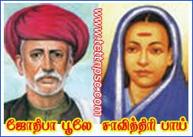
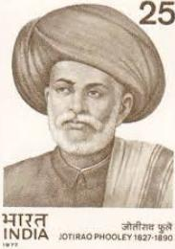

Slide 21
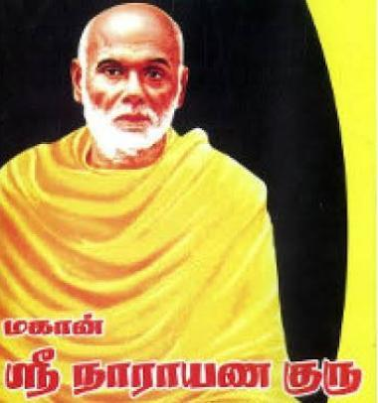
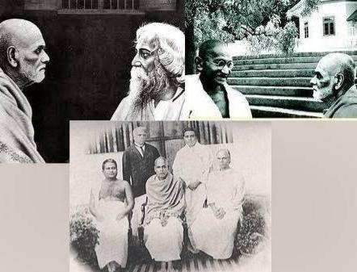
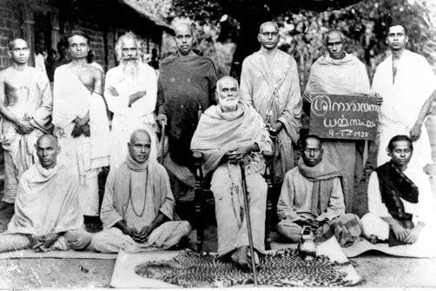
ஆ.நாராயண குரு.
∆ கேரளாவில் ஏழைப்பெற்றோர்க்கு மகனாகப் பிறந்தார்.
∆ மலையாளம்,சமஸ்கிருதம், தமிழ் ஆகியமொழிகளில் அறிஞராகவும்
கவிஞராகவும் திகழ்ந்தார்.
∆ ஒதுக்கப்பட்ட மக்கள் படும் துன்பத்தைக் கண்டு மனவருந்தினார்.மேலும் ‘ஸ்ரீ நாராயண தர்ம பரிபாலன யோகம்’ எனும் அமைப்பை உருவாக்கினார்.
அருவிபுரம் எனும் ஊரில் ஒரு பெரியகோவிலைக்கட்டிய அவர் அதை
அனைவருக்கும் நாராயண குரு அர்ப்பணித்தார். குமாரன் ஆசான், டாக்டர் பால்பு போன்றோர் இவருடைய சிந்தனையாள் தூண்டப்பட்டனர்.

Slide 22
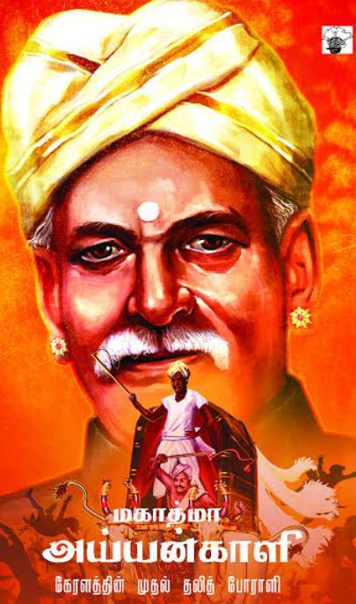
(இ) அய்யன்காளி.
∆ 1863இல் திருவனந்தபுரத்தல் உள்ள வெங்கனூரில் பிறந்தார்.
∆ குழந்தையாய் இருக்கும்போதே அவர் சந்தித்த சாதியப்பாகுபாடு அவரை சாதி எதிர்ப்பியக்கத்தின் தலைவராக மாற்றியது.பொது இடங்களுக்குச் செல்லுதல்,
பள்ளிகளில் கல்வி கற்க இடம்பெறுதல் போன்ற அடிப்படை உரிமைகளுக்காகப்
தன் வாழ்நாளில் போராடினார்.
∆ ஸ்ரீநாராயணகுருவால் ஊக்கம்பெற்ற அய்யன்காளி 1907இல் ‘சாது ஜன பரிபாலன சங்கம்’(ஏழை மக்கள் பாதுகாப்புச் சங்கம்) என்ற அமைப்பை ஏற்படுத்தி சமூக கொடுமைகளுக்கு எதிராகப் போராடினார்.

Slide 23
5.4 இஸ்லாமிய சீர்திருத்தங்கள்.
அ.சர் சையத் அகமத்கான்.
∆ டெல்லியில் உயர்குடி முஸ்லீம் குடும்பத்தில் பிறந்த சையத் அகமத்கான் படிப்பறிவின்மையே இஸ்லாமிய சமுதாயத்தின் நிலைமைக்கு காரணம் எனவே
மேலைநாட்டு அறிவியலையும் கல்வியையும் பயின்று அரசு பணிகளில் சேருமாறு இஸ்லாமியர்களை வற்புறுத்தினார்.
∆ ஆங்கிலநூல்களைக் குறிப்பாக அறிவியல் நூல்களை உருதுமொழியில் மொழியாக்கம் செய்தார்.
∆ இஸ்லாமியருக்கு ஆங்கிலக்கல்வியைப் பயிலும்படியும் அதில் கவனம்
செலுத்தும்படியும் அறிவுரை கூறினார்.
∆ சர் சையத் அகமத்கான் 1875ஆம் ஆண்டு அலிகார் நகரில் அலிகார் முகமதிய ஆங்கிலோ-ஓரியண்டல் கல்லூரியை நிறுவினார். இந்தியமுஸ்லீம்களின் கல்விவரலாற்றில் இக்கல்லூரி ஒரு மைல் கல்லாகும். 1920இல் இக்கல்லூரி தரம் உயர்த்தப்பட்டு பல்கலைக்கழகமானது. அலிகார் இயக்கம் இவரால் தோற்றுவிக்கப்பட்டது.

Slide 24
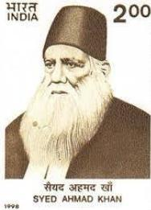
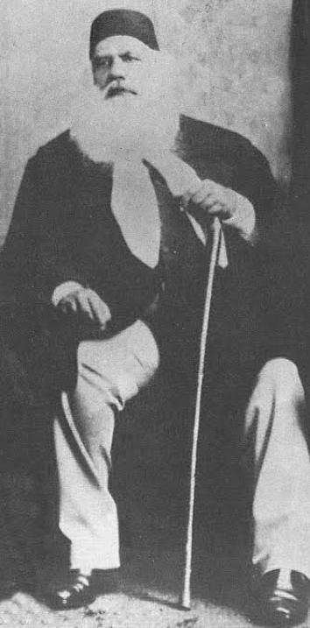
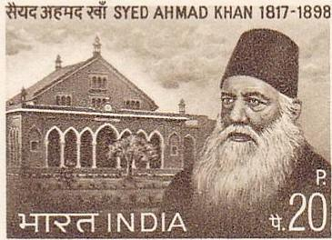
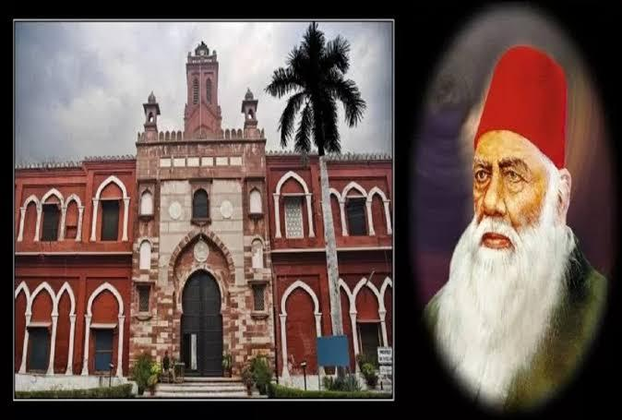

Slide 25
ஆ.தியோபந்த் இயக்கம்.
∆ தியோபந்த் இயக்கம் ஒரு மீட்பியக்கமாகும்.
∆ குரான் மற்றும் ஷரியத்தின் உண்மையான போதனைகளைப் பரப்புரை செய்தல், இஸ்லாமல்லாத அயன்கூறுகளுக்கு எதிராகப் புனிதப்போர் செய்யும் உணர்வுகளை ஊக்குவித்தல் என்பனவாகும்.
∆ முகமது குவாசிம் நானோதவி ரஷித் அகமது கங்கோகி ஆகியோரின்
தலைமையில் 1866-ல் உத்திரப்பிரதேசத்தின் சகரன்பூரில் ஒரு பள்ளியை நிறுவினார்.
∆ இப்பள்ளியின் பாடத்திட்டம் ஆங்கிலக் கல்வியையும் மேலைப்பண்பாட்டையும் புறக்கணித்தது. உண்மையான இஸ்லாமிய மதம் இப்பள்ளியில் கற்றுத்தரப்பட்டது.இதன் நோக்கம் இஸ்லாமிய சமூகத்தின் ஒழுக்கத்தையும், மதத்தையும்மீட்டெடுப்பதாய் அமைந்தது.
∆ மௌலானா முகமத்-உல்-ஹசன் தியோபந்தின் புதிய தலைவரானார். ஜமைத்-உல்-உலேமா இறையியலாளர்களின் அவை) என்ற இயக்கத்தை நடத்தி‌வந்தார்.

Slide 26
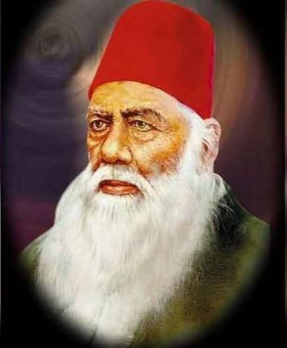
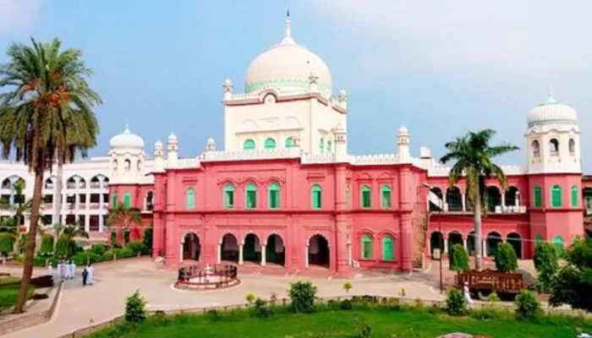
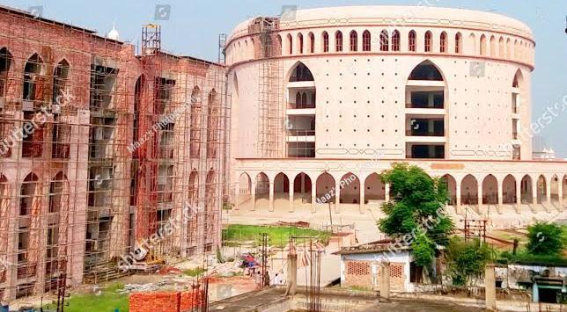

Slide 27
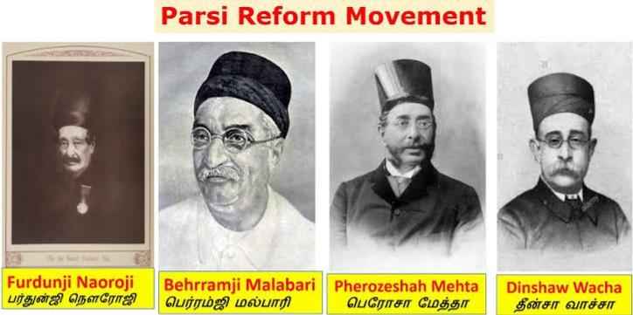
5.5 பார்சி சீர்திருத்த இயக்கம்.
∆ பார்சி சீர்திருத்த இயக்கம் பம்பாயில் தொடங்கப்பட்டது.
∆ 1851இல் பர்துன்ஜி நௌரோஜி “ரஹ்னுமாய் மஜ்தயாஸ்னன் சபா” (பார்சிகளின் சீர்திருத்தச் சங்கம்) எனும் அமைப்பை ஏற்படுத்தினார்.‘ராஸ்ட்கோப்தார்’ (உண்மை விளம்பி) என்பது இதன் உறுதிமொழியாக இருந்தது.
∆ குழந்தைத் திருமணப் பழக்கத்திற்கு எதிராக சட்டம் இயற்றக்கோரி ‘பெர்ரம்ஜி மல்பாரி’ ஒரு இயக்கம் நடத்தி வந்தார். ‘பெரோசா மேத்தா, தீன்சா வாச்சா’ போன்றோர் இவ்வமைப்பின் முக்கியமான நபர்கள் ஆவார்கள்.மேலும் இவர்கள் தொடக்க கால இந்தியக் காங்கிரசின் முக்கியமான தலைவர்கள் ஆவார்கள்.

Slide 28
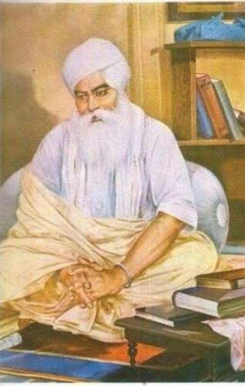
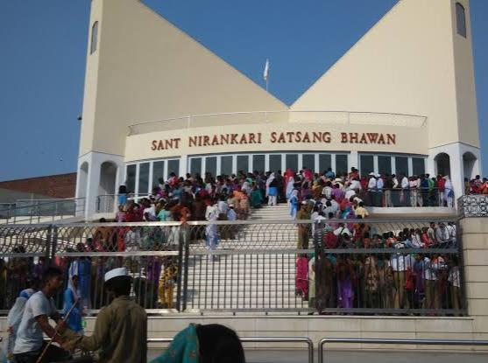
5.6 சீக்கியர் சீர்திருத்த இயக்கம்(நிரங்கரிகள், நாம்தாரிகள்).
அ.நிரங்காரிகள்(பாபா தயாள் தாஸ்).
∆ நிரங்கரி இயக்கத்தின் நிறுவனரான பாபா தயாள்தாஸ் நிரங்கரி (உருவமற்ற) இறைவனை வழிபட வேண்டுமென வலியுறுத்தினார். குருநானக்கின் தலைமையையும் ஆதிகிரந்தத்தையும் மதிக்க வேண்டும் என வலியுறுத்தினார்.மேலும் மது அருந்துவதையும், மாமிசம் உண்பதையும் கைவிடும்படி வலியுறுத்தினார்.

Slide 29
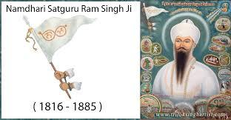
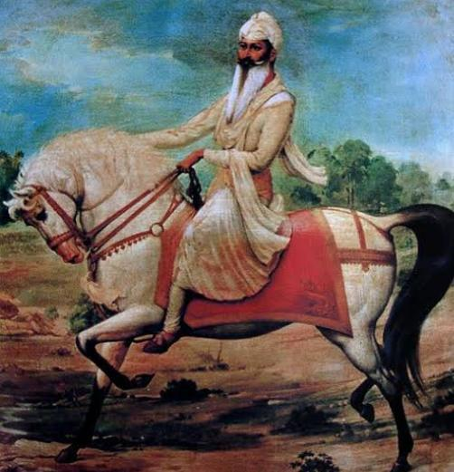
ஆ.நாம்தாரிகள்(பாபாராம் சிங்).
∆ பாபாராம் சிங் என்பவர் நாம்தாரி இயக்கம் என்ற அமைப்பை உருவாக்கினார்.
∆ நாம்தாரி இயக்கம் சீக்கியர்களின் அடையாளங்களை (கிர்பான் – வாளைத் தவிர)அணிய வற்புறுத்தியது.
∆ வாளுக்குப் பதிலாகத் தனது சீடர்களை லத்தியை வைத்துக் கொள்ளும்படி
ராம்சிங் கூறினார். இவ்வியக்கம் ஆணும் பெண்ணும் சமம் எனக் கருதியது. விதவை மறுமணத்தை ஆதரித்தது. வரதட்சணை முறையையும் குழந்தைத்
திருமணத்தையும் தடைசெய்தது.

Slide 30
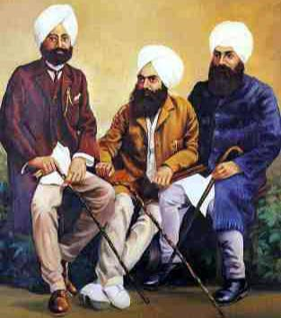
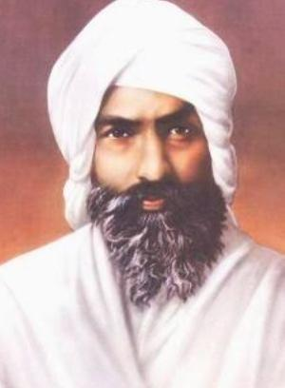
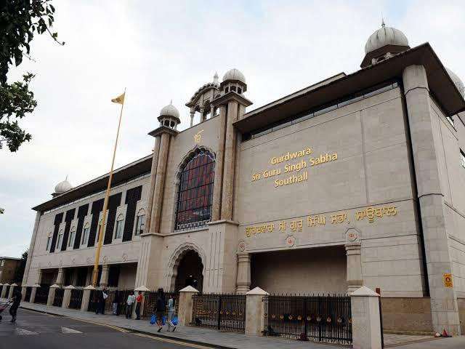
இ.சிங்சபா.
∆ சிங் சபா அமிர்தசரசில் நிறுவப்பட்டது.
∆ சீக்கிய மதத்தின் புனிதத்தை மீட்டெடுப்பதே இதன் முக்கிய குறிக்கோளாகும்.
∆ சிங்சபாவே அகாலி இயக்கத்தின் முன்னோடி ஆகும்.
∆ ஆங்கிலேயரின் ஆதரவுடன் அமிர்தரஸில் சீக்கியர்களுக்கென கால்சா கல்லூரி உருவாக்கப்பட்டது.

Slide 31
5.7 தமிழ்நாட்டின் சமூக சீர்திருத்தவாதிகள்.
(அ) இராமலிங்க சுவாமிகள்.
✓ சிதம்பரத்திற்கு அருகே உள்ள மருதூரில் பிறந்தார்.
✓ இராமலிங்க சுவாமிகள் தன்னுடைய அன்பையும் இரக்கத்தையும் செடிகொடிகள் உட்பட அனைத்து உயிரினங்களின் மேலும் காட்டினார். இதை அவர் ஜீவகாருண்யம் என்றார்.
✓ 1865 இல் சமரச வேத சன்மார்க்க சங்கம் எனும் அமைப்பை நிறுவினார். பின்னர் அது சமரச சுத்த சன்மார்க்க சத்ய சங்கம் எனப் பெயர் மாற்றம் செய்யப்பட்டது.
✓ 1866இல் தென்னிந்தியாவில் ஏற்பட்ட கொடியப் பஞ்சத்தைக் கணக்கில் கொண்டு 1867இல் சாதி எல்லைகளைத் தாண்டி அனைத்து மக்களுக்குமான இலவச உணவகத்தை நிறுவினார்.

Slide 32
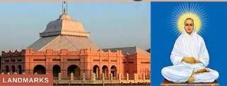
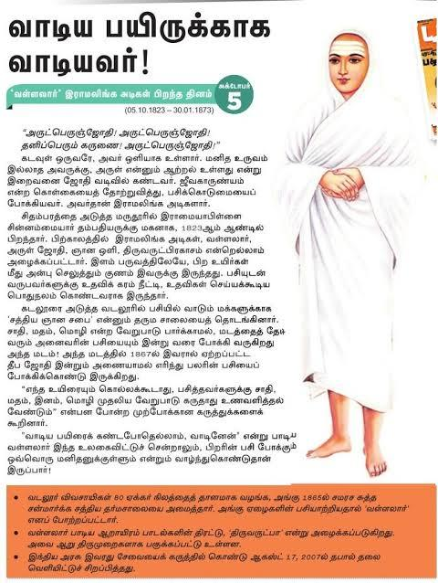
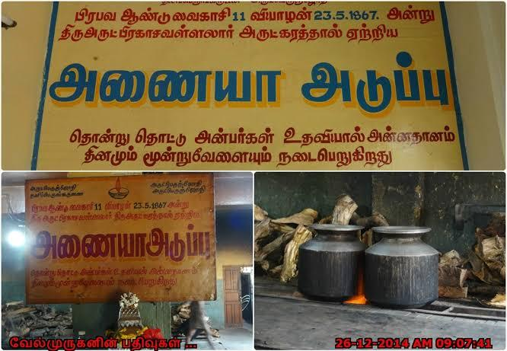

Slide 33
ஆ) அயோத்தி தாசர்.
✓ தீவிரத் தமிழ்அறிஞரும் சித்தமருத்துவரும் பத்திரிக்கையாளரும் சமூக அரசியல் செயல்பாட்டாளரும் ஆவார். சென்னையில் பிறந்தார்.
✓ தமிழ், ஆங்கிலம்,சமஸ்கிருதம், பாலி ஆகிய மொழிகளில் புலமை பெற்றவர்.
சரளமாகப் பேசக் கூடியவர்.
✓ இவர் தென்னிந்திய சீர்திருத்தத்தின் தந்தை எனப் போற்றப்படுகிறார்.
✓ இவர் மருத்துவர் என்றும் பண்டிதர் என்றும் அழைக்கப்பெற்றவர். எவரையும் சாதி பெயரை சொல்லி அழைப்பது தவறுஎன்றார்.தாழ்த்தப்பட்டவர்களுக்குத் கல்வி வசதி, கல்வி உதவித்தொகை, கல்வியில் தேர்ச்சி பெற்றவர்களுக்கு அரசுவேலை போன்றவற்றை போராடி பெற்று தந்தார்.தாழ்த்தப்பட்ட மக்களுக்காக சென்னையில் ஐந்துஇடங்களில் "ஆல்காட் பஞ்சமர்பள்ளிகள்" தொடங்கினார்.

Slide 34
✓ ஒடுக்கப்பட்டோரின் கோவில்நுழைவுக்கு ஆதரவாக ‘அத்வைதானந்தா சபா’ எனும் அமைப்பை நிறுவினார்.1882இல் அயோத்தி தாசரும் ஜான் ரத்தினம் என்பவரும் “திராவிடர்க் கழகம்” எனும் அமைப்பை நிறுவினர்.1885இல் “திராவிட பாண்டியன்” என்னும் இதழைத்தொடங்கினார். “திராவிட மகாஜனசபை” என்ற அமைப்பை 1891இல் நிறுவினார். அவ்வமைப்பின் முதல் மாநாடு நீலகிரியில் நடைபெற்றது.
✓ 1898இல் இலங்கை சென்ற அவர் அங்கே பௌத்தத்தைத் தழுவினார். பௌத்தமதத்தின் வழியே பகுத்தறிவின் அடிப்படையிலான சமயத்தத்துவத்தைக் கட்டமைப்பதற்காக “சாக்கிய பௌத்த சங்கம்” எனும் அமைப்பை சென்னையில் நிறுவினார்.
✓ 1907இல் “ஒரு பைசா தமிழன்” என்ற பெயரில் ஒரு வாராந்திரப்
பத்திரிக்கையைத் தொடங்கி அதை 1914இல் அவர் இறக்கும்வரை தொடர்ந்து நடத்தினார்.
✓ சாதிகளற்ற அடையாளத்தை நிறுவமுயன்ற அவர் சாதிய மேலாதிக்கத்திற்கும் தீண்டாமைக்கும் எதிராகக் கண்டனக்குரல் எழுப்பினார்

Slide 35
